Slide 1
web操作

Slide 2
Web 服务器
什么是 Web 服务器？
Web服务器一般指网站服务器，基本功能就是提供Web信息浏览服务。它只需支持HTTP协议、HTML文档格式及URL，与客户端的网络浏览器配合。
web 服务器支持服务端的脚本语言（php、python、ruby）等，并通过脚本语言从数据库获取数据，将结果返回给客户端浏览器。
目前最主流的三个Web服务器是Apache、Nginx、IIS。

Slide 3
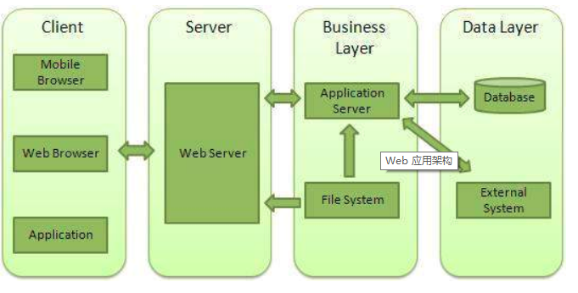
Web 服务器

Slide 4
Web 服务器
Client - 客户端，一般指浏览器，浏览器可以通过 HTTP 协议向服务器请求数据。
Server - 服务端，一般指 Web 服务器，可以接收客户端请求，并向客户端发送响应数据。
Business - 业务层， 通过 Web 服务器处理应用程序，如与数据库交互，逻辑运算，调用外部程序等。
Data - 数据层，一般由数据库组成。

Slide 5
服务
当输入一个网址后发生了什么
1、http://www.baidu.com
1、用户通过浏览器发送一个http请求到指定的主机
2、服务器接收到该请求，对该请求进行分析和处理
3、服务器处理完成以后，返回对应的数据到用户机器
4、浏览器接收服务器返回的数据，并根据接收到的进行分析和处理。
客户端 服务端
由客户端发送一个http请求到指定的服务器 ——》 服务器接收并处理请求----->返回数据到客户端

Slide 6
服务
http模块
搭 建一个http服务器
var http = require('http')
var server = http.createServer()
server.listen(8080)

Slide 7
服务
http模块
事件：
listening事件， 当服务器连接成功时调用
error事件，当失败时，连接错误
request事件，
如：
server.on('request', function(){
console.log('有客户端发送请求')
}
当输入http://localost:8080回车时，就会调用 request事件。

Slide 8
服务
request
server.on('requers', function(request, response){
console.log(request, response)
}
request: 里包含的是用户请求时的信息，
包括：method请求模式，
url: 端口后边的路径
host: 主机
headers:请求头信息，

Slide 9
服务
response
server.on('resquest', function(req, res){
res.write('<h1>node学习</h1>')
res.end()
}
response：是响应的信息即返回给客户端的信息；
write(chunck, [encoding])： 发送一个数据块到响应正文中
end(cnunk, [encoding]): 当所有的正文和头信息发送完， 这个方法在每次完成信息发送后必须调用，并且是最后调用。

Slide 10
服务
statusCode: 该属性用来设置返回的状态码
例： res.statusCode = 200
setHeader(name, value): 设置返回头信息
writeHead(statusCode, [resonPhrase, headers], 这个方法只能在当前请求中使用一次， 并且必须在response.end()之前调用。
res.writeHead(200, 'node', {
'content-type': 'text/html; charset=utf-8' //解析成 html格式
// 'content-type': 'text/plain' //解析成纯文本格式,
})

Slide 11
服务
response
//设置头信息
res.setHeader('test', 'aaa')
res.writeHead(200, 'test', {
'content-type': 'text/plain',
Access-Control-Allow-Origin": "http://127.0.0.1:8800"
// 允许跨域
})

Slide 12
服务
url:
req.url可以获取到的是端口后边的地址。
node提供了url接口，可以对url进一步操作。
var url = require(“url”)
var urlStr = url.parse('http://www.baidu.com:8080/a/b/index.html?b=2')
console.log(urlStr)

Slide 13
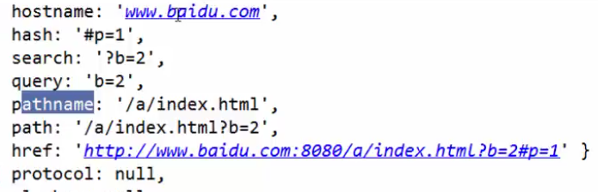
服务
对url的解析后得到的结果：

Slide 14
服务
对get 请求的数据处理
querystring.parse(urlStr.query)

Slide 15
服务
fs模块实现行为与表现相分离
//读取静态url
// var urlStr = url.parse("http://www.baidu.com:8080/a/b/index.html?b=2")
// console.log(urlStr)
//读取动态url
server.on('request', function(req, res){
var urlStr = url.parse(req.url)
console.log(urlStr.pathname)

Slide 16
服务
使用querystring模块方法对get和post提交的数据进行处理
querystring（查询字符串）
querystring 模块提供用于解析和格式化 URL 查询字符串的实用工具。 它可以使用以下方式访问：
const querystring = require('querystring');

Slide 17
服务
querystring.parse(str[, sep[, eq[, options]]])
str <string> 要解析的 URL 查询字符串。
sep <string> 用于在查询字符串中分隔键值对的子字符串。默认值: '&'。
eq <string> 用于在查询字符串中分隔键和值的子字符串。默认值: '='。

Slide 18
服务
querystring.stringify(obj[, sep[, eq[, options]]])
obj <Object> 要序列化为 URL 查询字符串的对象。
sep <string> 用于在查询字符串中分隔键值对的子字符串。默认值: '&'。
eq <string> 用于在查询字符串中分隔键和值的子字符串。默认值: '='。

Slide 19
服务
querystring.unescape() 方法将尝试使用 JavaScript 内置的 decodeURIComponent() 方法进行解码。 如果失败，将使用更安全的不会丢失格式错误的 URL 的等价方法。

Slide 20
服务
get请求
post请求数据的处理
post 发送的数据会被写入缓冲区中，需要使用 res.end 事件来进行数据拼接处理
querystrign模块
.parse() 将一个query.string反序列化为一

Slide 21
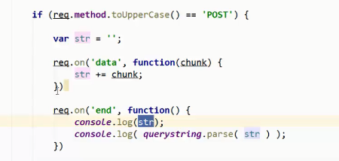
服务
post请求

Slide 24
Web 服务器
使用 Node 创建 Web 服务器
var http = require('http');
var fs = require('fs');
var url = require('url');
// 创建服务器
http.createServer( function (request, response) {
// 解析请求，包括文件名
var pathname = url.parse(request.url).pathname;

Slide 25
Web 服务器
// 输出请求的文件名
console.log("Request for " + pathname + " received.");

Slide 26
Web 服务器
// 从服务中读取请求的文件内容
fs.readFile(pathname.substr(1), function (err, data) {
if (err) {
console.log(err);
// HTTP 状态码: 404 : NOT FOUND
// Content Type: text/plain
response.writeHead(404, {'Content-Type': 'text/html'});
}else{
// HTTP 状态码: 200 : OK
// Content Type: text/plain
response.writeHead(200, {'Content-Type': 'text/html'});
// 响应文件内容
response.write(data.toString());
}

Slide 27
Web 服务器
// 发送响应数据
response.end();
});
}).listen(8080);
// 控制台会输出以下信息
console.log('Server running at http://127.0.0.1:8080/');

Slide 28
Web 服务器
// 向服务端发送请求
var req = http.request(options, callback);
req.end();

Slide 29
Web 服务器
MVC全名是Model View Controller，是模型(model)－视图(view)－控制器(controller)的缩写

